Slide 1


Toán
Phép nhân phân số

Slide 2

Ví dụ: Tính diện tích hình chữ nhật có chiều dài và chiều rộng .
Đề bài cho chúng ta biết những gì?
Hình chữ nhật có chiều dài và chiều rộng .
Đề bài yêu cầu chúng ta làm gì?
Tính diện tích hình chữ nhật.
Muốn tính diện tích hình chữ nhật ta làm thế nào?
Ta lấy chiều dài nhân với chiều rộng
Để tính diện tích hcn này
chúng ta phải thực hiện phép
tính nào?
Ta phải thực hiện phép nhân:
x

Slide 3
Từ hcn ta dựng một hình vuông có độ dài cạnh 1m.
Các em quan sát hình vuông và cho cô biết:
- Hình vuông có diện tích bằng bao nhiêu?
- Hình vuông gồm bao nhiêu ô?
15 ô
- Mỗi ô có diện tích bằng bao
nhiêu?
- Hcn (phần tô màu)
chiếm bao nhiêu ô?
8 ô

Slide 4

- Hình chữ nhật (phần tô màu) chiếm 8 ô
Vậy diện tích hcn bằng bao nhiêu?
- Bằng cách nào em tính được
diện tích hcn bằng ?

Slide 5

Tính diện tích hcn bằng cách tính tổng diện tích của 8 ô
trong hcn.
+ + + + + + + = ( )

Slide 6
Từ công thức tính diện tích hcn kết hợp với việc đếm số ô trong hình chữ nhật ta có:
x = =
- Các em có nhận xét gì về tử số và mẫu số của hai phân số và với phân số ?
Ta thấy:
Tử số: 8 = 4 x 2
Mẫu số: 15 = 5 x 3
- Em có nhận xét gì về
cách nhân 2 phân số?
Muốn nhân 2 phân số
ta lấy tử số nhân tử số,
mẫu số nhân mẫu số.

Slide 7

Bài giải
Diện tích hình chữ nhật cần tìm là:
x = = ( )
Đáp số:

Slide 8
Quy tắc: Muốn nhân hai phân số ta lấy
tử số nhân với tử số,mẫu số nhân với mẫu số

Slide 9
Bài 1: Tính:
a/
b/

Slide 10
Bài 1: Tính:
Bài 1: Tính:
c/
d/

Slide 11
Bài 2: Rút gọn rồi tính:
a/
b/
c/

Slide 12

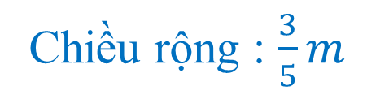
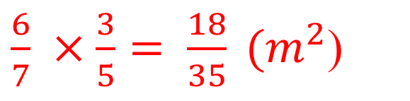


Bài 3: Một hình chữ nhật có chiều dài và chiều
rộng .Tính diện tích hình chữ nhật đó.
Tóm tắt :
Bài giải :
Diện tích hình chữa nhật là

Slide 13

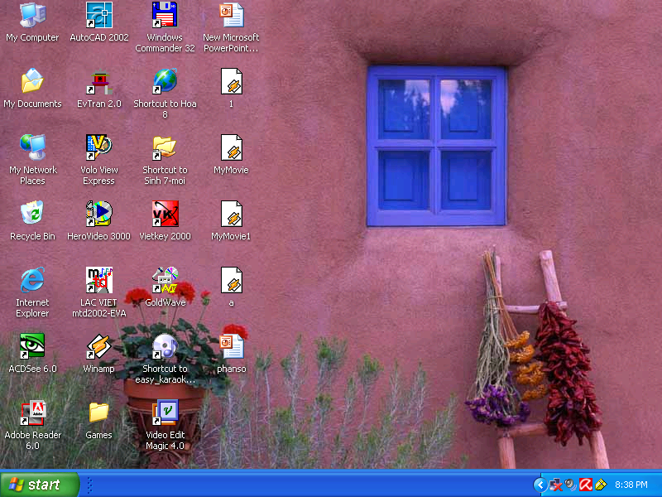
Ô CỬA BÍ MẬT
0
10
9
8
7
6
5
4
3
2
1
Khoanh vào chữ đặt trước câu trả lời đúng.
Tích của và là
Khoanh vào chữ đặt trước câu trả lời đúng. Tích của và bằng:
4
1
A.
B.
C.
D.
D.
A
B.
C.
?
Khoanh vào chữ đặt trước câu trả lời đúng. Tích của và bằng:
Tích của và bằng:
3
5
A.
A.
B.
C.
D.
A.
B.
C.
D.
Tính:
X
Tính:
?
X
2
6
X
=
=
X
=
=

